Slide 1
GGY 209
Yerel Yönetimler (3-0)
Dr. Veysel Tiryaki

Slide 2
6. HAFTA
Yerel Yönetimlerin Tarihsel Gelişimi

Slide 3
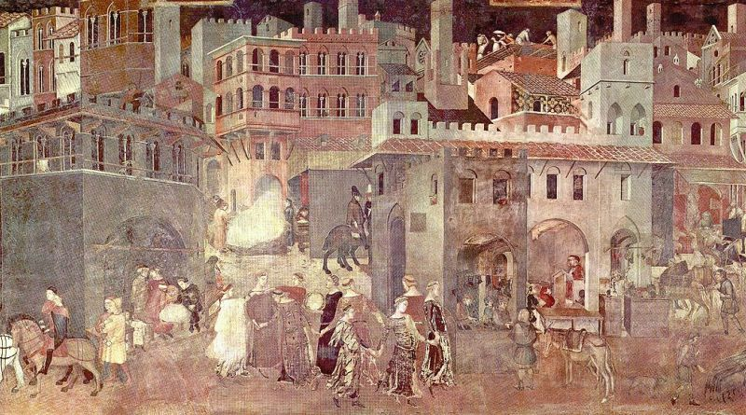
Yerel Yönetimlerin Tarihsel Gelişimi
Yerel yönetimler tarihinin başlangıcı olarak net bir tarihi belirlemek güçtür Ancak kent yapılarının ortaya çıkmasıyla ilişkili olduğu bilinmekte ve tarihinin Antik Yunan ve Roma’ya kadar dayandığı düşünülmektedir. (Söztutar, 2018).
Bir arada yaşayan insanların ortak ihtiyaçlarını gidermek üzere oluşturulmuş organizasyonlar olan yerel yönetimlerin benzer işlevleriyle Ortaçağ sonunda ortaya çıktığı ifade edilebilir.

Slide 4
Yerel Yönetimlerin Tarihsel Gelişimi
Avrupa’da uzun yıllar toplumsal, siyasi ve ekonomik güç din adamları ve soylular olmak üzere iki sınıfın elinde toplanmaktaydı. Kentlerin doğuşu ve ticaretin gelişmesiyle oluşan komün yapıları kendi ortak hizmet ihtiyaçlarını gidermek üzere krallardan aldıkları imtiyazla yerel yönetimlerin temellerini ortaya çıkarmışlardır (Ertan, 2002; Keleş, 2016).
Orta Çağ boyunca Doğu’da merkezî yönetimler güç kazanırlarken, Batı’da ise tam tersi bir şekilde komün hareketlerin varlığı söz konusu olmuştur. Daha sonraki yıllarda ise Avrupa’da komün yapılarına izin verecek bir ortam olan parçalı devlet yapılarının yıkılması ve merkezî krallıkların egemenlik kazanmalarıyla, komünlerin bağımsızlıklarını yavaş yavaş kaybetmeye başlaması söz konusu olmuştur (Söztutar, 2018).

Slide 5
Yerel Yönetimlerin Tarihsel Gelişimi
Avrupa’da uzun yıllar toplumsal, siyasi ve ekonomik güç din adamları ve soylular olmak üzere iki sınıfın elinde toplanmaktaydı. Kentlerin doğuşu ve ticaretin gelişmesiyle oluşan komün yapıları kendi ortak hizmet ihtiyaçlarını gidermek üzere krallardan aldıkları imtiyazla yerel yönetimlerin temellerini ortaya çıkarmışlardır (Ertan, 2002; Keleş, 2016).
Orta Çağ boyunca Doğu’da merkezî yönetimler güç kazanırlarken, Batı’da ise tam tersi bir şekilde komün hareketlerin varlığı söz konusu olmuştur. Daha sonraki yıllarda ise Avrupa’da komün yapılarına izin verecek bir ortam olan parçalı devlet yapılarının yıkılması ve merkezî krallıkların egemenlik kazanmalarıyla, komünlerin bağımsızlıklarını yavaş yavaş kaybetmeye başlaması söz konusu olmuştur (Söztutar, 2018).

Slide 6
Yerel Yönetimlerin Tarihsel Gelişimi
Günümüzde geçerli olan özerk yerel yönetim fikrinin kökeninde kent ve komün idarelerinin yer aldığı komün idarelerinin modern kamu yönetimi anlayışının doğuşu döneminde ortaya çıktığı söylenebilir (Özel, 2013).
Komün idarelerinin güçlerini kaybederek merkeziyetçi ulus devletlerin güç kazanmasıyla yerel yönetimlerin gerekliliği tartışılmış ve farklı düşünürler tarafından farklı görüşler ortaya konmuştur (Söztutar, 2018);
J.J. Rousseau ve I.Kant kentli ve devlet arasında yerel yönetim gibi ara kurumların girmesinin gerekli olmadığını savunurken,
A.R.J.Turgot ve J. Bentham devletlerin genel çıkarları ile bireysel çıkarlar arasında köprü niteliğinde alt birimlerin doğru şekilde oluşturulmasının gerekliliğini savunmuşlardır.

Slide 7
Yerel Yönetimlerin Tarihsel Gelişimi
Sanayi Devrimi’ne ilerleyen süreç ve sonrasında komünler güçlerini yitirmiş ve toplumsal yapı yeniden şekillenmeye başlamıştır. Komünlerin güç kaybetmesi temelleri olan ekonomik dinamiklerin değişikliğe uğraması, endüstrileşme ve geniş ölçekli ticaretin güç kazanması nedenleriyle gerçekleşmiştir (Çiçek, 2014).
Sanayi Devrimi sonrasında kırdan kente hızlı bir göç dalgası yayılmış ve kentler yoğun nüfuslu birimler halini almıştır. Bu durum günümüz kentlerinde olduğu gibi bir takım ihtiyaçların ortaya çıkmasına etkin yönetim gereksinimine yol açmıştır.
Avrupa’da yerel yönetim kavramı kurumsallaşmaya ve yaygınlaşmaya başlamış; 1789 tarihli Fransız Kurucu Meclisi’nde ilk defa «belediye» terimi yer almış, 1835 yılında İngiltere’de tarihinde belediyelere «tüzel kişilik» tanınmıştır (Söztutar, 2018).

Slide 8
Yerel Yönetimlerin Tarihsel Gelişimi
20. yüzyılda Batı Avrupa’da yönetsel sistemin değişimi, ‘refah devletinin’ (Welfare State) gelişimini yansıtır. Refah devleti anlayışının, devlete yüklediği geniş hizmet sorumluluğunun altından merkezi yönetimin tek başına kalkma durumunun olanaksızlığı, yerel yönetimlere ve özellikle de belediyelere, refah politikalarının topluma aktarılmasında önemli görevler yüklemiştir. Bu sebeple Avrupa’da refah devletinin gelişimini izlemek, bize yerel yönetimlerin yaşadığı değişimi göstermektedir (Esen, ty).
1900’lü yılların başından 2000’li yıllara değin süregelen tüm 20. yüzyıl boyunca, “belediyeler merkezî yönetimin bir parçası olarak gereklidir.” düşüncesi hâkim olmuştur. Ayrıca, yerel yönetimlerin altın çağı olarak nitelendirilen bu yüzyılda, yerel birimler artan nüfus karşısında fazlalaşan hizmetleri yerine getirebilmek için yeterli kaynaklara ulaşmaya başlamışlar, yerelde yaşayanlara merkezî yönetimin verdiği hizmetten fazlasını sunabilmişlerdir (Söztutar, 2018).

Slide 9
Yerel Yönetimlerin Tarihsel Gelişimi
Yerel yönetimlerin Türkiye tarihinde zengin bir geleneğe ve geçmişe sahip olduğunu ileri sürmek güçtür. Kentlerin veya kırsal toplulukların idari-mali konularda özerk hareket etmeleri ve yönetim organlarını yerel topluluğun oluşturması gibi bir olgu; birçok ülkenin tarihindeki gibi Osmanlı imparatorluğunda da ancak yakın zamanlarda başlamıştır (Ortaylı, 1990).
Türkiye’de günümüzdeki anlamda yerel yönetimlerin tarihi dayanağı sayılabilecek batılı anlamda ilk örnek 1850lerde Osmanlı Devleti’nde görülmüştür.
Osmanlı İmparatorluğu'nun klasik yerel yönetim yapısı 1850'li yıllara kadar önemli bir değişime uğramadan varlığını sürdürmüştür. Bu yapının kentlerdeki temel ayaklarını Kadı, Vakıflar, Loncalar ve Mahalleler oluşturmaktaydı (Yıldırım, 1990);

Slide 10
Yerel Yönetimlerin Tarihsel Gelişimi
Osmanlı’da yerel hizmetler incelendiğinde;
Kadı, Vakıfların denetleyicisi, beledi ve yerell kolluk hizmetlerinin amiri,
Vakıflar, kentin hastahane. medrese, han, hamam. çeşme. Köprü gibi eğitim, kültür, sağlık ve sosyal yardım tesislerini yapmak,
Loncalar, çarşı ve pazarların düzen, temizlik ve aydınlatma işlerini yapmak,
Aynı mahallede oturan mahalle halkı da, kendi bekçisini seçip, mahallenin düzenini, temizliğini ve benzeri ortak yerel ihtiyaçlarını karşılamak görevlerini üstlenmektedir.

Slide 11
Yerel Yönetimlerin Tarihsel Gelişimi
Osmanlı’da yerel hizmetler çeşitli vakıf, cemaat, lonca gibi topluluklar ile kadının koordinasyonunda gerçekleştirilmiş olmasına karşın Tanzimat dönemine kadar yerel yönetimin kurumsal olarak örgütlenmiş bir halinden söz etmek bazı istisnalar dışında mümkün değildir (Ortaylı, 1990).
Selçuklu ve Osmanlı Devleti’nde adem-i merkeziyetin (merkezin yokluğu) bazı unsurlarının var olduğu, örnek olarak Anadolu Selçukluları’nda vilayetlerin özerk şekilde yönetildiği ancak zaman içinde bu vilayetlerin bağımsız beyliklere dönüşerek devletin yıkılışında rol oynadıkları belirtilmelidir (Çiçek, 2014).

Slide 12
Yerel Yönetimlerin Tarihsel Gelişimi
Osmanlı’nın batılılaşma hareketlerinde ilk somut adım niteliğinde olan Tanzimat Fermanı (Gülhâne Hatt-ı Hümâyûnu) azınlıkların talepleriyle ilişkili olarak ortaya çıkmış tarihi bir belge niteliğindedir.
Geleneksel olarak yürütülen yerel hizmetlerin özellikle Başkent İstanbul’da yetersiz kalması ve bu hizmetlerde bir birlik olmaması gibi sorunlar İstanbul’da yaşayan gayrimüslimlerin talepleri ile Kırım Savaşı sırasında İstanbul’a gelen İngiliz, Fransız ve İtalyan askerlerinin barınması sorununun ortaya çıkması sonucunda yalnızca beledi hizmetlerin görülmesi 13 Haziran 1854 tarihinde «Şehremaneti» dönemi başlamıştır (Uyar, 2004).

Slide 13
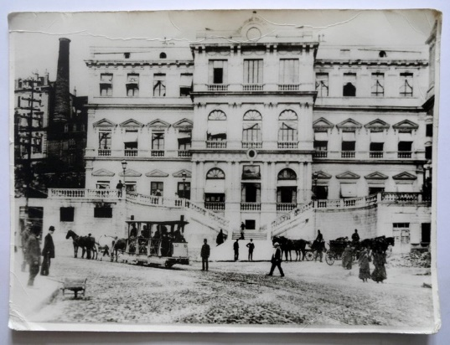
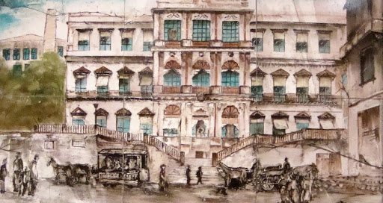
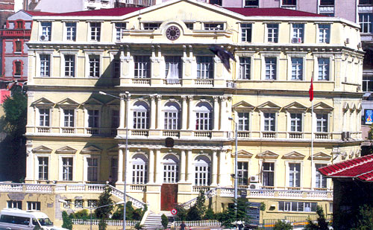
Yerel Yönetimlerin Tarihsel Gelişimi
Şehremaneti, İstanbul Belediyesi’nin adıydı ve bu belediyenin çeşitli dairelere ayrılması gerektiği üzerinde karar kılındı. Fakat İstanbul’da her semtte belediye kurulmasının zor olacağı düşünülerek önce sadece bir bölgede uygulamaya gidilmesi üzerinde anlaşıldı. Bu bölge de yabancıların yoğun olarak yaşadığı Beyoğlu-Galata semti oldu. Bu bölgeye “Altıncı Belediye Dairesi” adı verildi (Söztutar, 2018).
İlerleyen süreçte ise 1869’da çıkarılan Dersaadet İdare-i Belediye Nizamnamesi ile belediye örgütü, Beyoğlu ve Galata dışında tüm İstanbul’a yaygınlaştırıldı.

Slide 14
Yerel Yönetimlerin Tarihsel Gelişimi
Altıncı Belediye Dairesi ya da 6. Daire-i Belediye Osmanlı’nın batı tarzında ilk belediyesi olarak bilinmektedir.
İstanbul dışında (taşrada) modern belediye örgütlenmesinin gelişimi ise 1864 Vilayet Nizamnamesi ile söz konusu olmuştur. Özellikle liman kentlerinde belediyeler bu nizamnameden sonra kurulmaya başlanmıştır. 1871 Tarihli İdare-i Umumiye-i Vilayet Nizamnamesi ile de taşrada kurulan belediyelerin ilk yasal temeli oluşmuştur (Söztutar, 2018).
Osmanlı yerel yönetim hareketlerinde yerinden yönetim ya da yerel demokrasi amaçlanmamıştır. Gerçekleştirilen yasal düzenlemeler merkezi eğilimlidir.

Slide 15
Yerel Yönetimlerin Tarihsel Gelişimi
Altıncı Belediye Dairesi ya da 6. Daire-i Belediye Osmanlı’nın batı tarzında ilk belediyesi olarak bilinmektedir.
İstanbul dışında (taşrada) modern belediye örgütlenmesinin gelişimi ise 1864 Vilayet Nizamnamesi ile söz konusu olmuştur. Özellikle liman kentlerinde belediyeler bu nizamnameden sonra kurulmaya başlanmıştır. 1871 Tarihli İdare-i Umumiye-i Vilayet Nizamnamesi ile de taşrada kurulan belediyelerin ilk yasal temeli oluşmuştur (Söztutar, 2018).
Osmanlı yerel yönetim hareketlerinde yerinden yönetim ya da yerel demokrasi amaçlanmamıştır. Gerçekleştirilen yasal düzenlemeler merkezi eğilimlidir.

Slide 16
Yerel Yönetimlerin Tarihsel Gelişimi
1876 Kanun-i Esasi, İstanbul’da ve taşrada kurulacak, seçimle oluşacak belediye meclislerinin yetkilerinin özel bir kanunla belirleneceğini bildiriyordu (m.112). buna dayanarak 5 Ekim 1877 tarihinde yürürlüğe giren kanuna göre; her şehir ve kasabada bir belediye meclisi kurulacağı belirtiliyordu (Esen, t.y.).
1877 yılında çıkan diğer bir kanun ise Dersaadet Belediye Kanunudur. Bu kanun ile İstanbul’da on dört olan belediye dairesi sayısı yirmiye çıkartılmıştır. 1878’de bu sayı on taneye indirilmesine rağmen bu belediye daireleri kurulamamıştır (Esen, t.y.).

Slide 17
Kaynakça
Çiçek, Y. (2014). Geçmişten günümüze Türkiye’de yerel yönetimler. Kahramanmaraş Sütçü İmam Üniversitesi Sosyal Bilimler Dergisi, 11(1), 53-64.
Ertan, B. (2002). Yerel yönetim kavramı. Çağdaş Yerel Yönetimler, 11(1), 22-30.
Esen, A. (t.y.). Yerel Yönetimler. İstanbul Üniversitesi Açık ve Uzaktan Eğitim Fakültesi.
Keleş, R. (2016). Yerinden Yönetim ve Siyaset, 10. Basım (İstanbul: Cem Yayınevi).
Ortaylı, İ. (1990). Yerel Yönetim: Devraldığımız Miras. Türk belediyeciliğinde 60 yıl bildiri metinleri, 63-74.
Özel, M. (2013). Özerk Yerel Yönetimlerin Oluşumunda Kentlerin Tarihsel İşlevi. Suleyman Demirel University Journal of Faculty of Economics & Administrative Sciences, 18(2).

Slide 18
Kaynakça
Söztutar, M., (2018). Yerel Yönetimler, Bölüm adı:(Yerel Yönetim Kavramı ve Yerel Yönetimlerin Tarihsel Gelişimi), Atatürk Üniversitesi Açıköğretim Fakültesi Dekanlığı, Editör:YONTAR,İBRAHİM GÜRAY, Basım sayısı:1, Türkçe(Ders Kitabı), (Yayın No: 4449033).
Uyar, H. (2004). Türkiye’de ve Dünyada Yerel Yönetimler: Kısa Bir Tarihçe Yıl. Aydınlanma 1923, 51(51), 31-38.
Yıldırım, S. (1990). Yerel Yönetim ve Demokrasi. Türk belediyeciliğinde 60 yıl bildiri metinleri, 7-43.

